Slide 1
Проект
«СЕМЬЯ»
Раз, два, три, четыре, пять
Начинаю я считать:
Папа, мама, брат, сестра,
А мизинчик –это Я
Участники :ученики 2 класса
Руководитель: Шыгжал Аяна Викторовна
учитель начальных классов МБОУ СОШ с. Элегест

Slide 2
Цель проекта: Научиться сочинять стихотворения Задачи: - придумать сюжет для стихотворения - создать одну или несколько строф в рифму - придумать стихотворение про свою семью

Slide 3
Поэтическая страничка
«Семья»

Slide 4
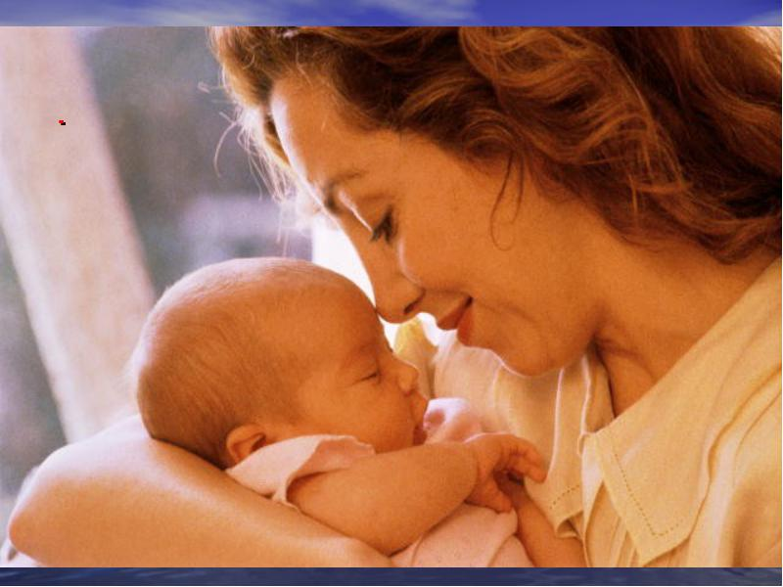
МАМА
Люблю тебя моя мама За то, что ты — лучшая, За то, что ты — добрая, За то, что ты – милая
За то что ты есть
Конзай Аюжана
Маму я свою люблю
Маму берегу, Я же сильный, Я смогу защитить маму!
Чалзып Кыргыс
Мама милая моя. Добрая, красивая Очень я тебя люблю,
Честно говорю.
Саая Угаанза

Slide 5
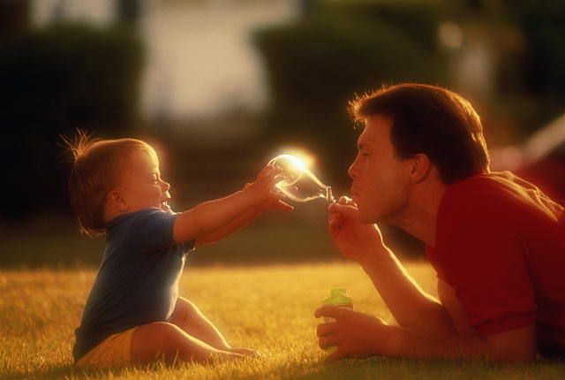
Папа
Мой папуля дорогой,
Я горжусь всегда тобой!
И скажу я по секрету:
Лучше нет тебя на свете!
Сурун Чаяна
Хочу быть как папа. Быть сильным и смелым. Хочу быть как папа - Доктором быть.
Биче-оол Очур-Мерген
Мой папа самый сильный
И очень-очень храбрый!
Добрый. Умный самый.
Мой папа самый лучший.
Тюлюш Саяна

Slide 6
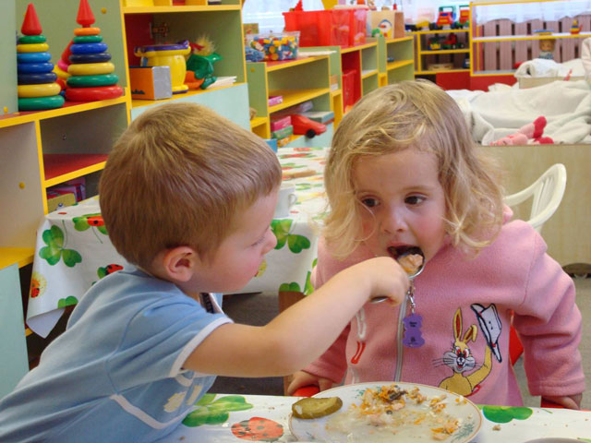
Брат
Мы с братишкой очень дружим.
Мы друг другу помогаем.
Мы всегда вдвоем играем.
Папе вместе помогаем.
Долаан Айрана

Slide 7
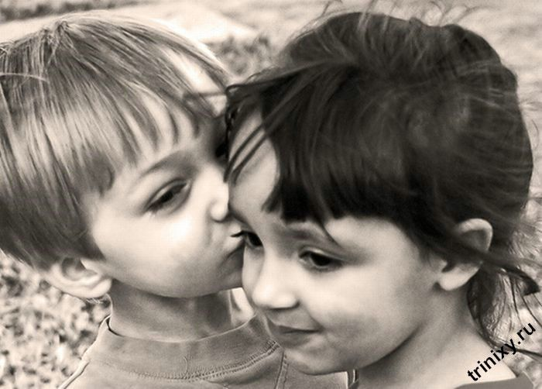
Сестра
Есть сестра у меня
Этому я рада
На меня она похожа
И на маму тоже
Тюлюш Саяна

Slide 8
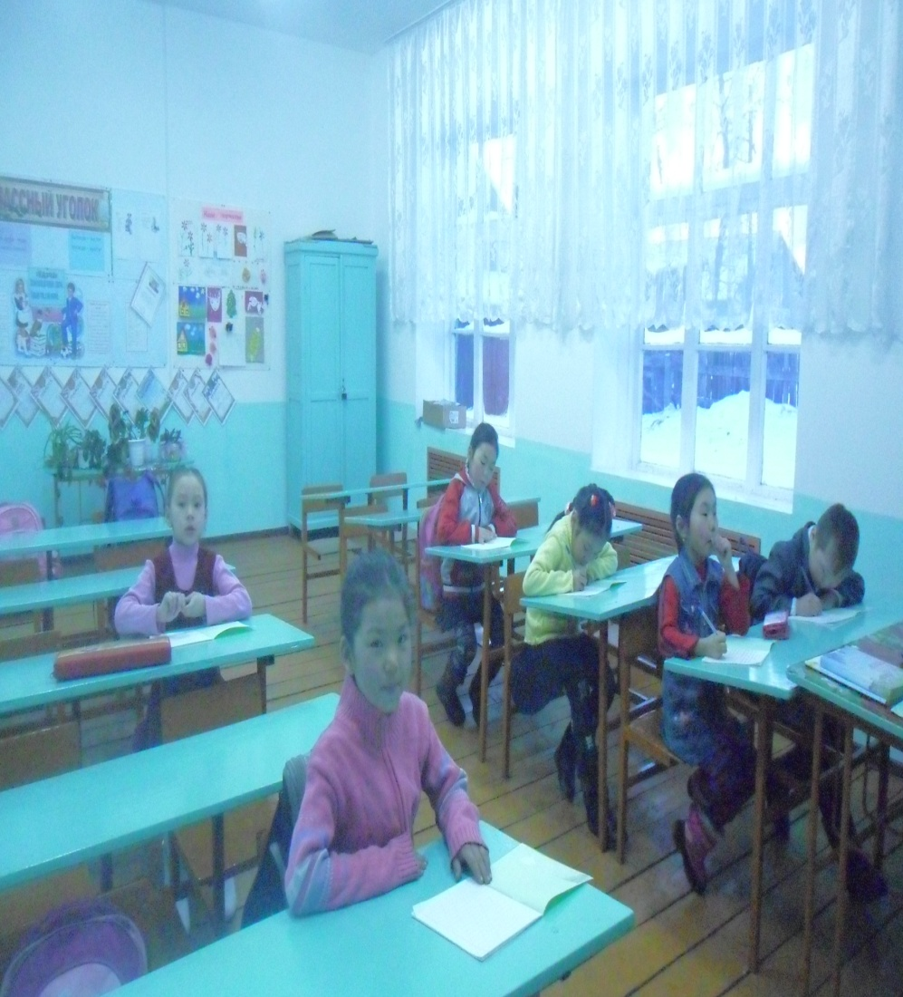
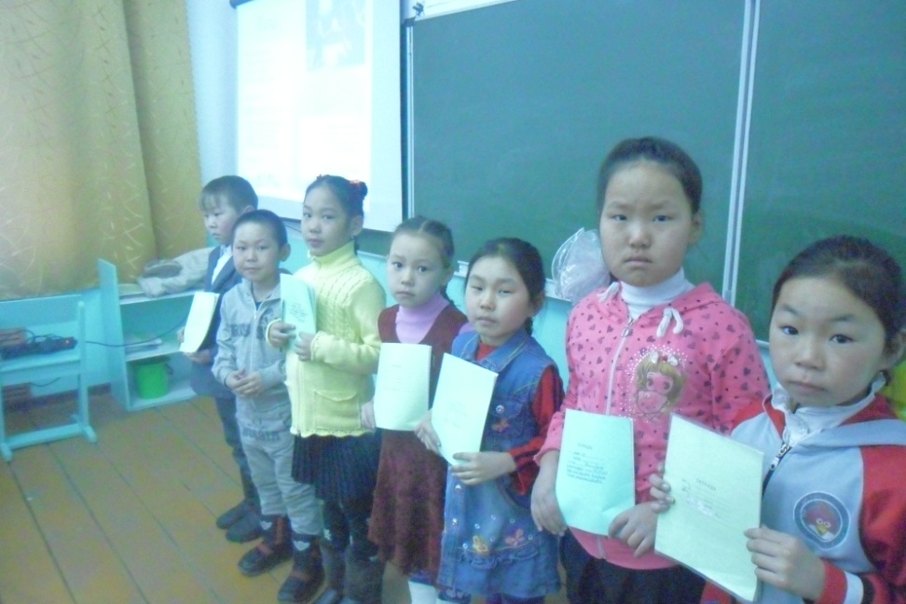
Мы – будущие поэты

Slide 9
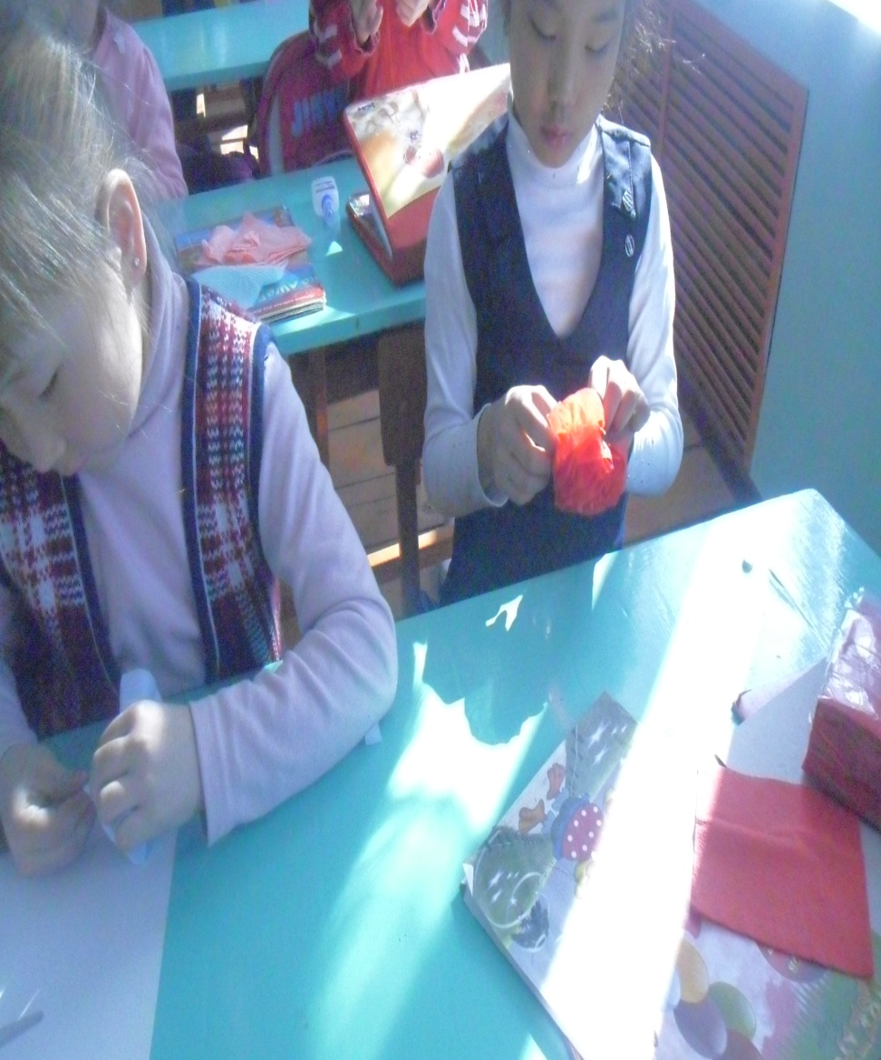
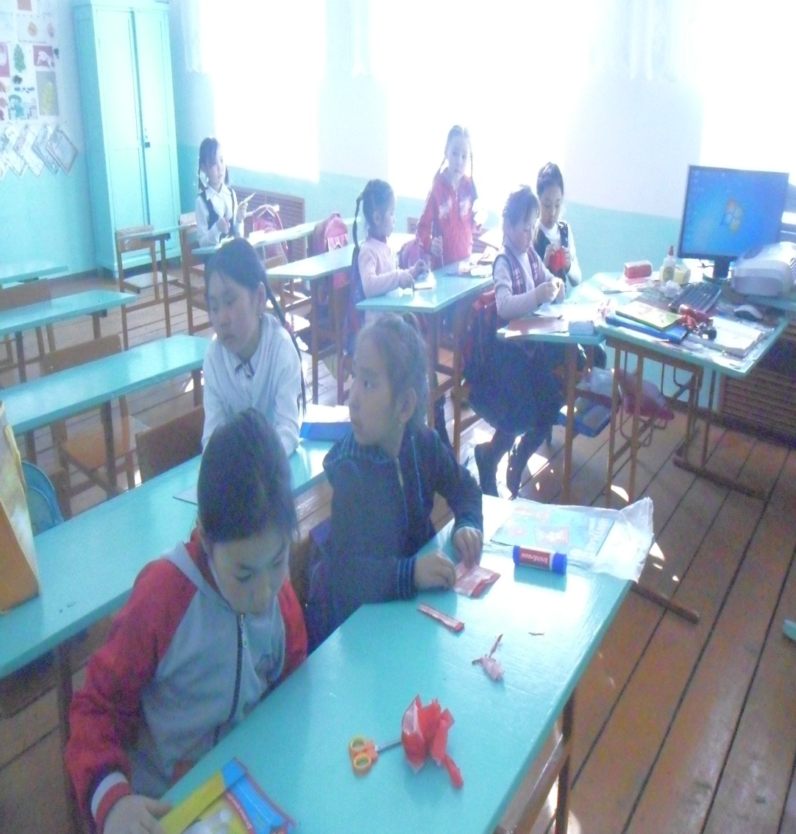
Подарок своими руками

Slide 10
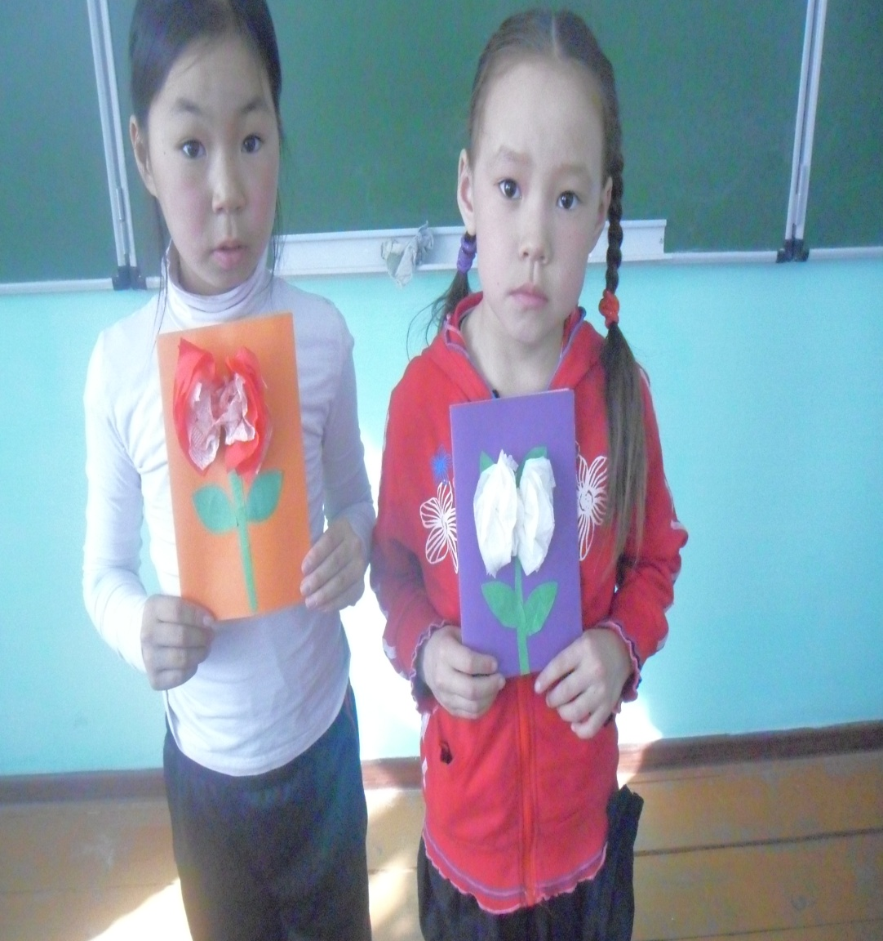
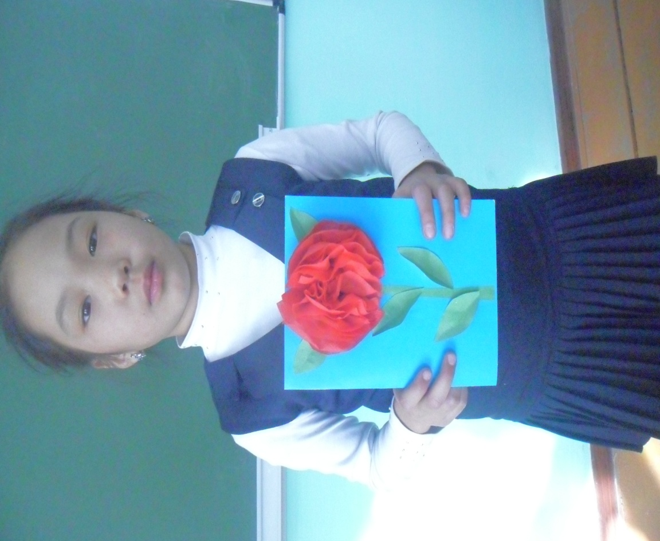
От всего сердца

Slide 11
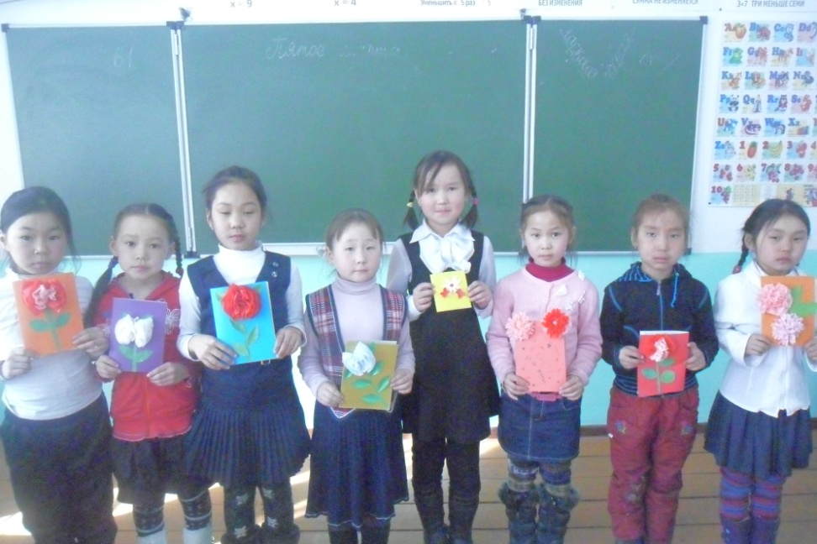
Результат проекта

Slide 12
Интернет - ресурсы
http://img-fotki.yandex.ru/get/5905/natali73123.234/0_4cc9c_12be5005_XL.png цветы
http://img-fotki.yandex.ru/get/5505/natali73123.234/0_4cc99_62e57125_XL.png цветы
http://img-fotki.yandex.ru/get/5504/natali73123.234/0_4cc9a_e9cae141_XL.png цветы

